Slide 1
！热烈欢迎交大一附院国资办党支部共建！
未来技术党旗扬，医工交叉梦起航
未来技术学院医工学博士党支部
2024年11月19日

Slide 2
目 录
一、基本情况
二、基础党建
三、亮点成果

Slide 3
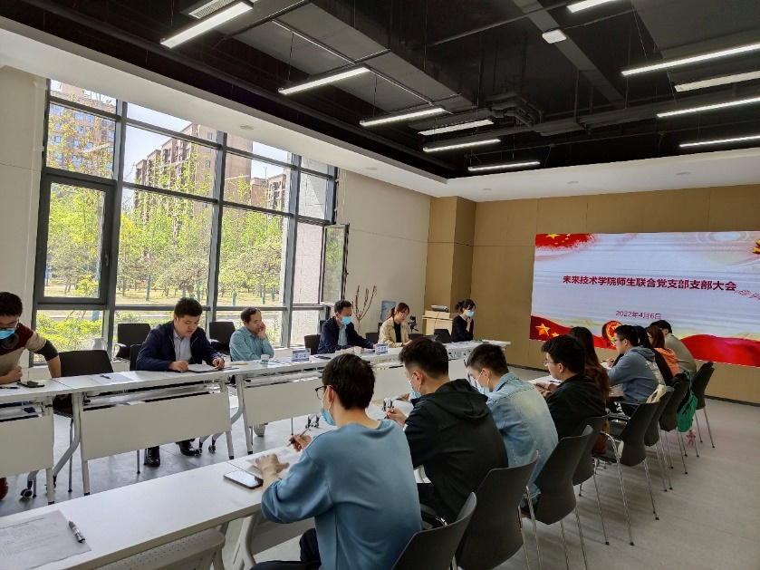
未来技术学院医工学博士党支部基本情况
未来技术学院医工学博士党支部成立于2024年5月，由未来技术学院医工学博士党员，共有博士生党员29人（正式党员22名，预备党员1名），博士生发展对象1人，入党积极分子5人。支部设书记、副书记、组织委员、宣传委员担任。
党支部按照学科方向、研究生类型、校区分布等合理分为4个党小组开展各项活动。
书记 | 王昱
副书记 | 任耀星
组织委员 | 王天星
宣传委员 | 王志博
纪检委员 | 任耀星（兼任）
支部班子健全合理
党支部第一次党员大会

Slide 4
目 录
一、基本情况
二、基础党建
三、亮点成果

Slide 5
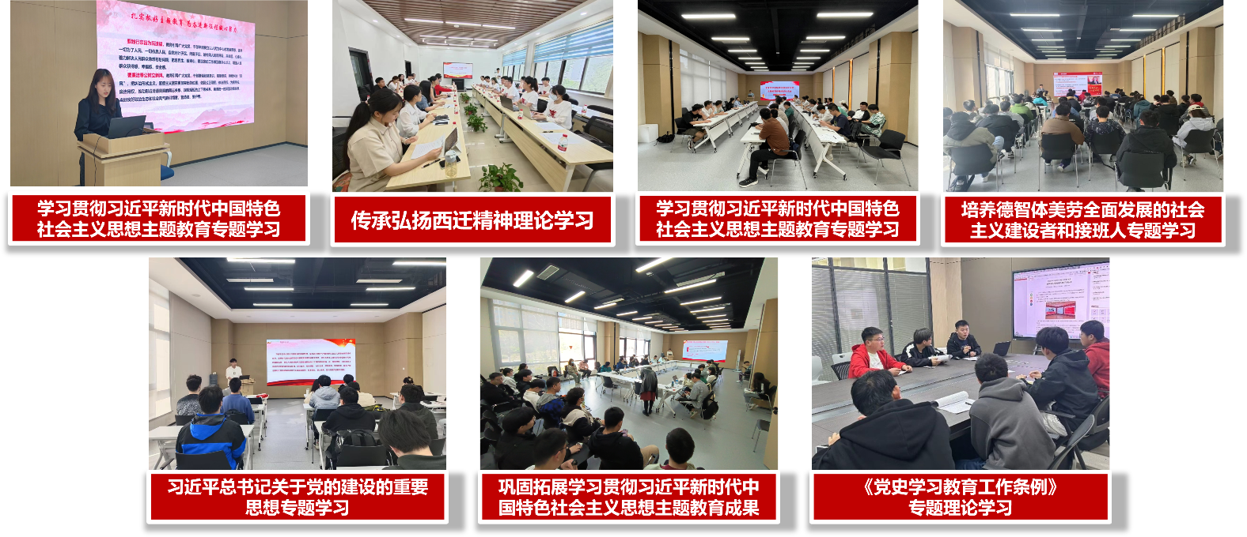
教育党员有力—严格组织生活，筑牢思想根基
坚持把学习贯彻习近平新时代中国特色社会主义思想作为首要政治任务，及时学习重要会议精神，扎实开展主题教育，组织开展党的二十大精神、传承弘扬西迁精神等理论学习7次。不断深化党员对党的创新理论的理解和把握，党员们在学习中不断提升政治素养，坚定理想信念，筑牢思想根基。

Slide 6
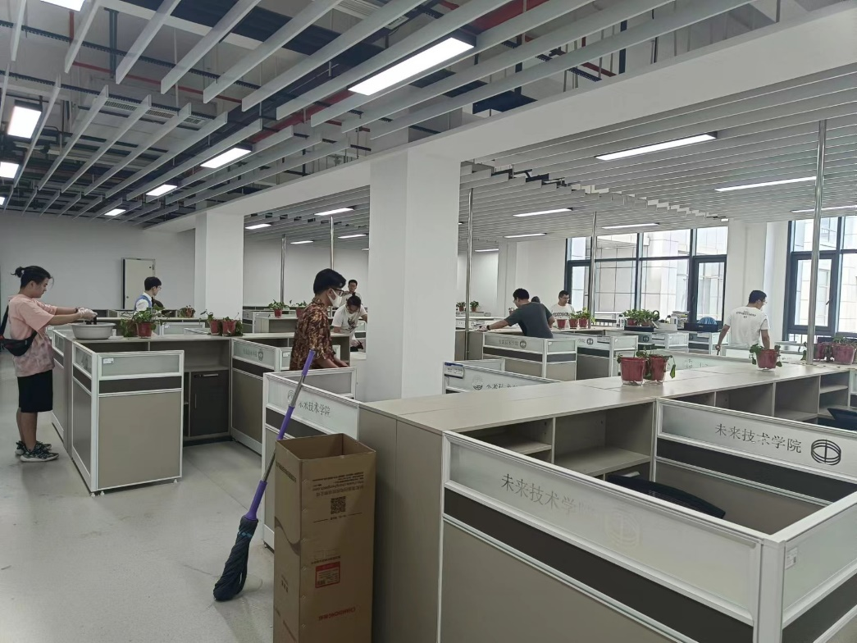
管理党员有力—规范支部建设，提升队伍素质
建立健全支部工作制度、会议制度、学习制度、考核制度等，使支部工作有章可循、有规可依。
加强对党员的日常管理，包括考勤、学习、工作、生活等方面，确保党员始终在党组织的视线范围内。
基础党务工作开展规范有序
加强党员信息管理，按时缴纳党费,共转接成功研
究生党员26名
组织生活有序开展
严格落实“三会一课”制度，主题党日活动内容
丰富、形式多样，不断增强基层党组织活力
严格落实发展党员要求
一年来，共发展研究生入党积极分子12人、预备
党员3人、4名预备党员按期转正
支部志愿活动

Slide 7
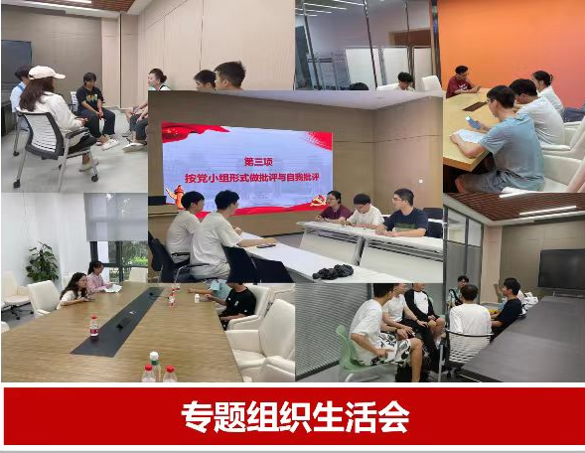
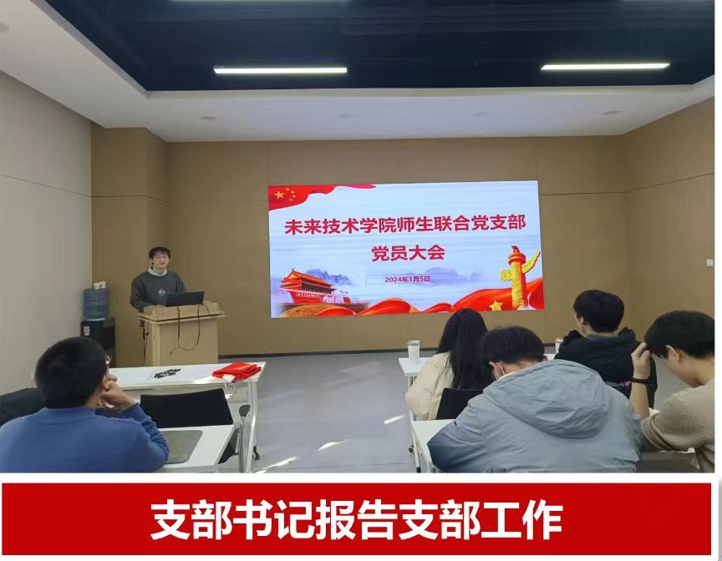
监督党员有力—严明党的纪律，维护党的形象
坚持把纪律和规矩挺在前面，严格用党章党规党纪规范党员行为，落实谈心谈话制度。坚持全年支委之间谈心谈话全覆盖、支委和党员之间谈心谈话全覆盖、党员和党员之间谈心谈话全覆盖，及时了解党员思想动态；
召开专题组织生活会1次，进行1次民主评议党员，严肃批评与自我批评制度，认真查摆和解决问题；
支部书记每学期末向上级党组织报告1次支部工作，每年向支部党员大会报告工作情况1次。

Slide 8
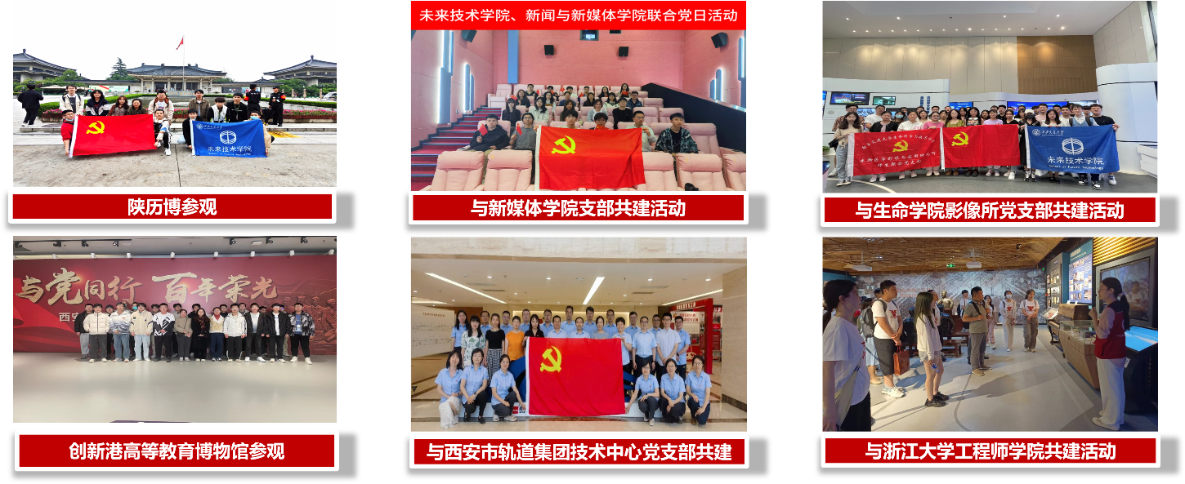
组织师生有力—丰富活动内容，增强组织活力
积极邀请组织教工党员、非党员研究生参与组织生活100余人次，支部组织力有效提升。
为深化爱国主义精神，增强党员的民族自豪感和文化自信，组织参观红色革命教育基地3次，将理论学习与参观实践相结合，更加生动有趣地激发支部党员的学习兴趣。
组织与兄弟高校、龙头企业、学生支部间开展支部共建活动4次，交流经验、加强合作，持续推动学科交叉、产教融合、科教融汇。

Slide 9
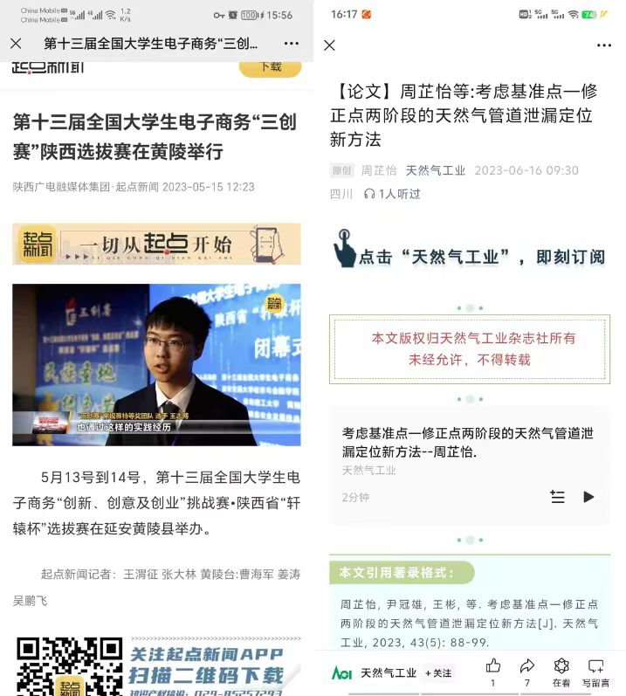
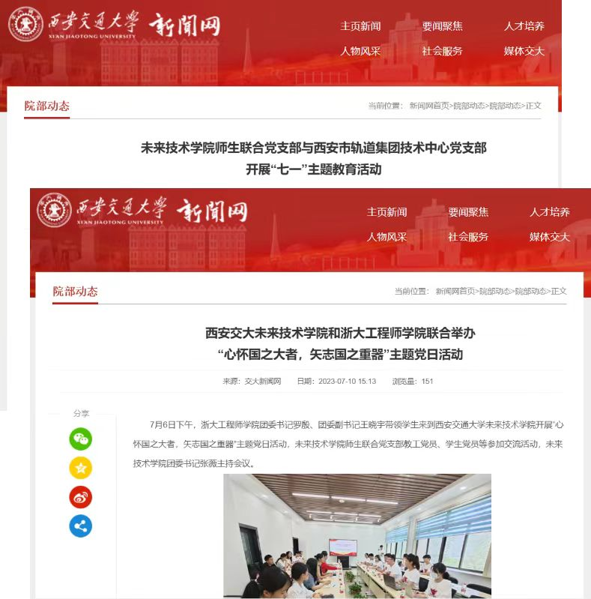
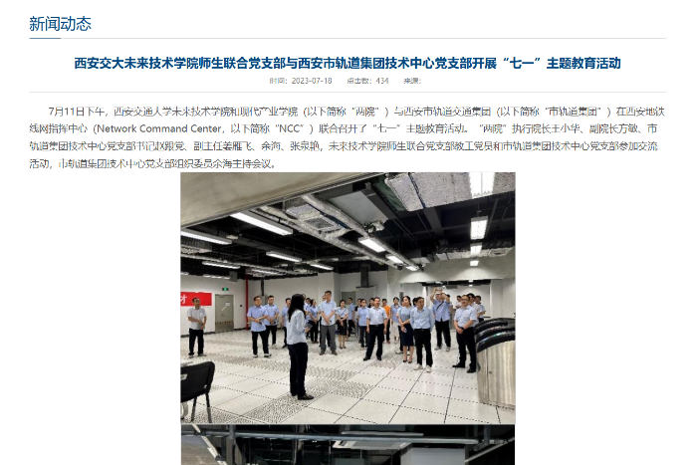
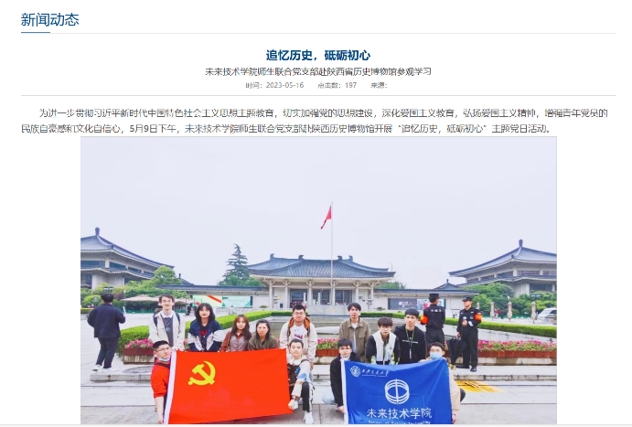
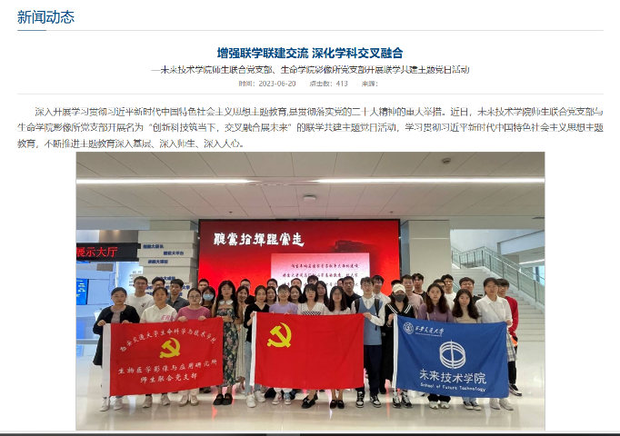
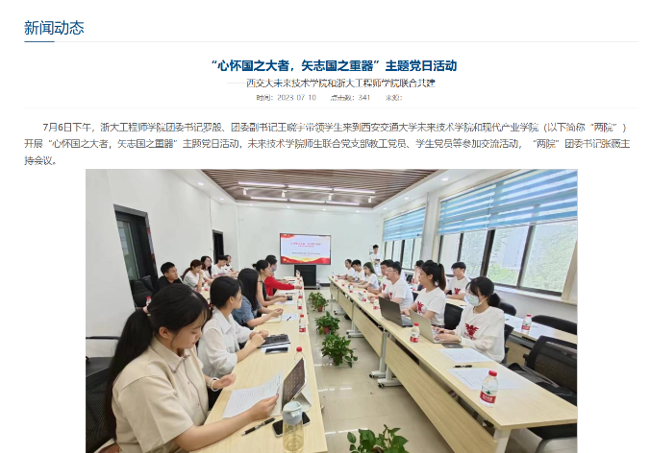
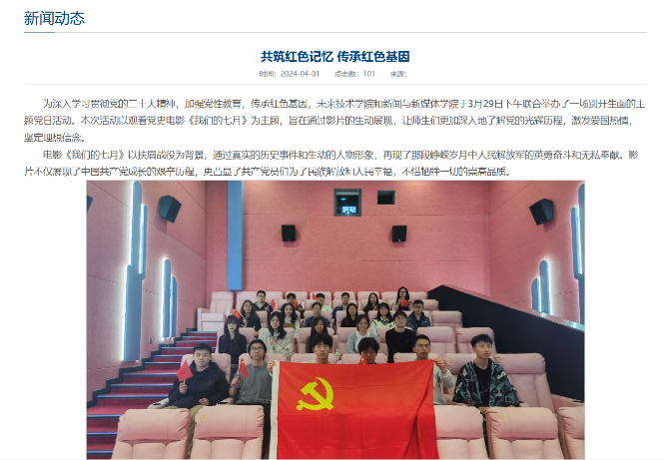
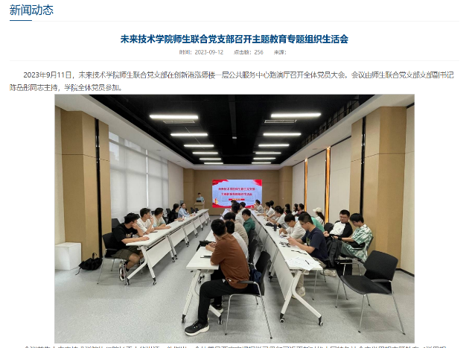
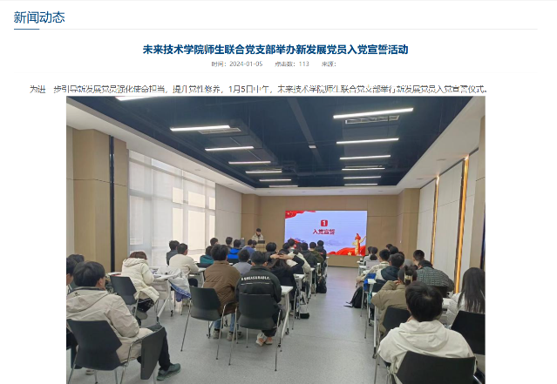
宣传师生有力—传递师生力量，展现教育风采
深入挖掘支部党员的先进典型，进行广泛宣传，支部党员被校外媒体平台单独报道2次。
利用各种媒体平台，如网站、微信公众号等，扩大宣传范围和影响力。支部于学院网站发布报道次数7次，于学校新闻网及校外媒体发布报道次数2次。
支部成员新闻报道
支部活动学校新闻网报道
支部活动学院新闻网报道

Slide 10
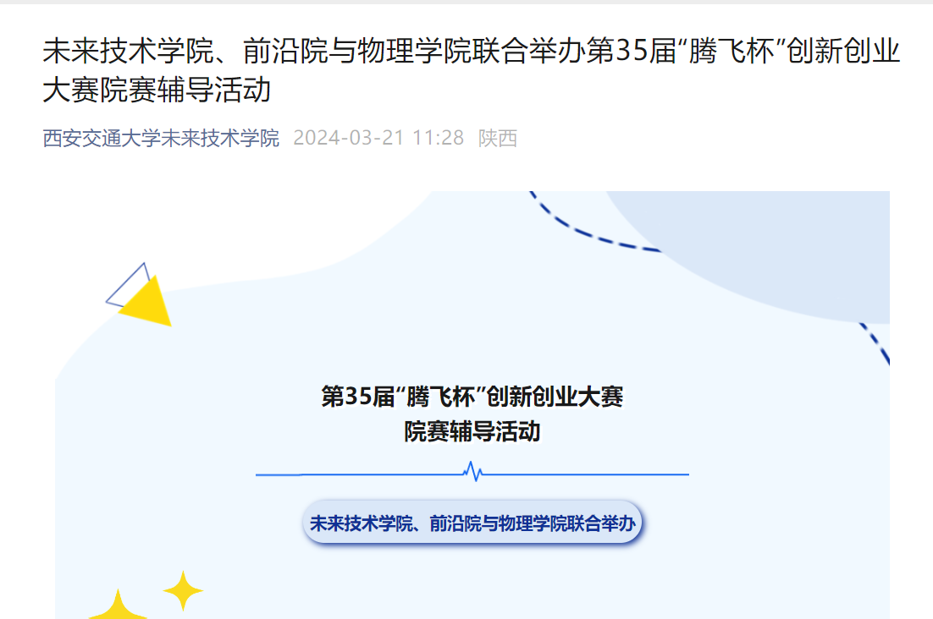
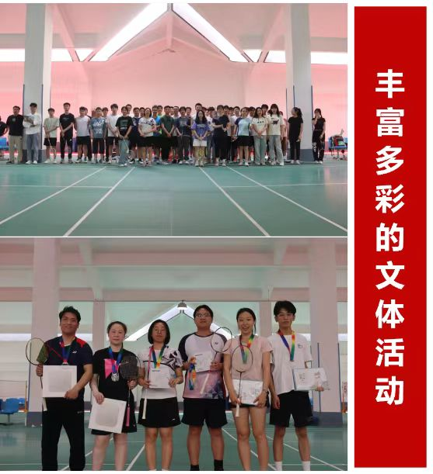
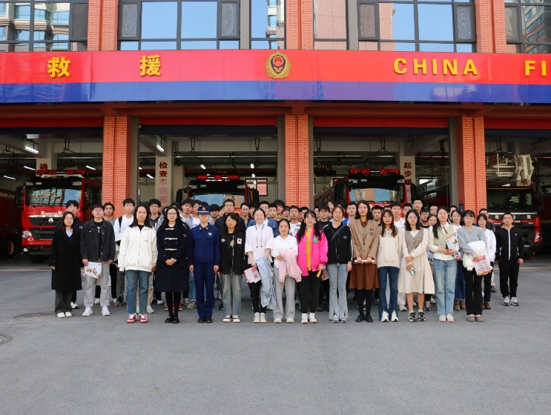
凝聚师生有力—加强团队建设，营造和谐氛围
结合师生实际需求，开展具有针对性的服务活动，如竞赛指导等，增强党组织的吸引力和凝聚力。
开展丰富多彩的文体活动和社会实践活动，增强党员的归属感和荣誉感，营造团结和谐的氛围。
竞赛辅导活动
消防安全教育活动

Slide 11
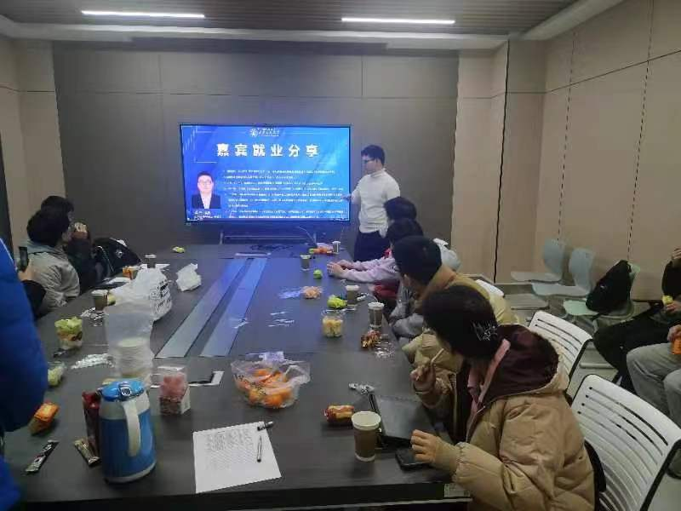
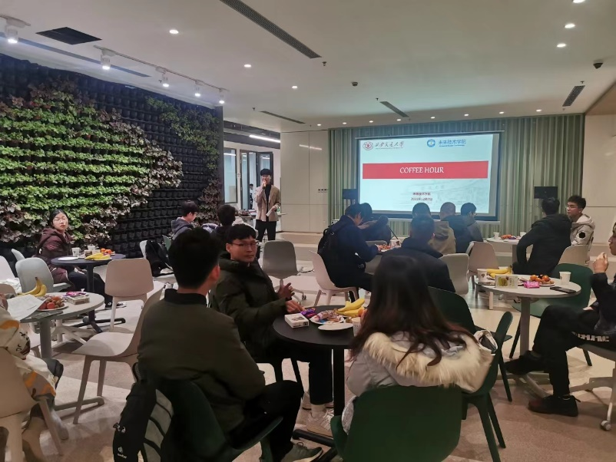
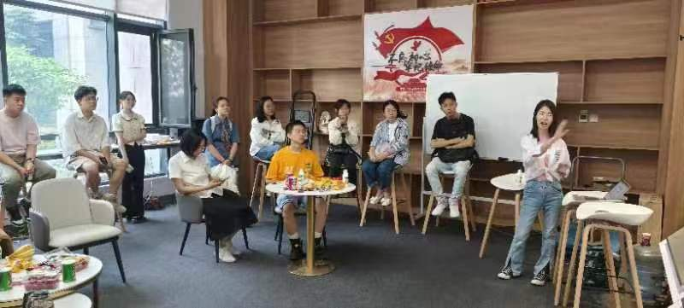
服务师生有力—密切联系群众，解决实际问题
充分发挥其学院核心竞争力，聚焦创新创业竞赛，助力打造品牌活动，举办Coffee Hour系列活动、“未来科创论坛”系列论坛，一年内共举办Coffee Hour 6次、“未来科创论坛”系列论坛7次。
3位支部成员也围绕创新创业、科研竞赛等主题分享自己的经历，为同学们解答疑惑。
Coffee Hour系列活动、“未来科创论坛”系列论坛

Slide 12
目 录
一、基本情况
二、基础党建
三、亮点成果

Slide 13
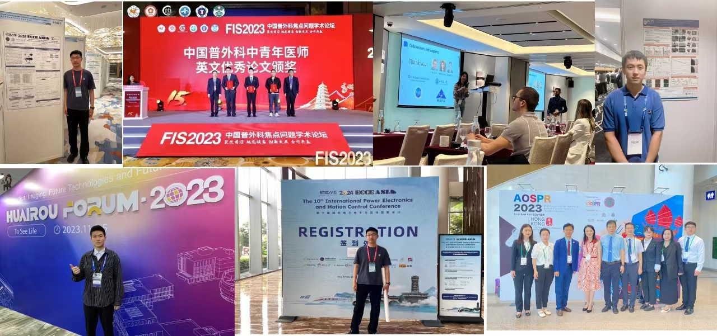
支部工作亮点—“卡脖子”技术攻坚
支部成员围绕AI+、医工学、生物科学等新专业方向为切口，聚焦生命健康、基础医学和社会变革等领域选题进行“卡脖子” 技术攻坚；
支部成员参研科研项目9项，其中重大课题1项，横向课题4项，主持校级课题4项。
序号 | 专业 | 论文选题
1 | 临床医学 | 重离子治疗的放射生物学效应及增敏的机制研究
2 | 生物医学工程 | 微创肝胆手术术中影像智能识别与辅助系统研究
3 | 生物医学工程 | 基于影像组学特征的肝细胞癌诊断及预后价值研究
4 | 通信工程 | 基于多模态组学的肝内胆管癌诊治方案研究
支部成员论文选题
支部成员参加各类学术活动

Slide 14
支部工作亮点—双导师育人成效显著
学生类型 | 总人数 | 荣誉类型 | 数量 | 备注
博士生 | 29名 | 陕西省大学生自强之星标兵 | 1人 | 全省10人，全校1人
 |  | 首届西安交通大学“产教融合之星” | 个人奖2项 | 全校10项
 |  |  | 团队奖1项 | 全校10项
 |  | 西安交通大学第十四届“学术之星” | 1人 | 全校10人
 |  | 优秀博士研究生标兵 | 1人 | 全校15人
医工交叉博士生团队党员代表：王志博（人工智能方向）
项目介绍：“云链智康—智能外科机要助理”致力于通过“医+人工智能”深度融合，解决临床术中影像采集与应用难题。已成立2家初创企业。
跨学科导师团队：医学部+电气学院+电信学部跨学科导师指导。每周项目组内汇报、每月开展医工交叉研讨会，转化临床问题为工程问题，以临床问题为导向构筑软硬件及数据壁垒，细化落实工科子问题。
相关成果：1作发表中科院SCI收录论文4篇（单篇最高影响因子41.4），国际会议口头报告6次、竞赛获奖国家级9项、省校级14项。
团队受到中国教育报头版头条专访，被称为“真刀真枪中锻造实战本领”。
王志博获国家奖学金和首届校“产教融合之星”。
医工交叉博士生团队党员代表：任耀星（人工智能方向）
项目介绍：“肝影智识一基于国际最大肝癌多模态数据库的精准辅诊平台”基于国际多中心多模态数据库，解决临床真难题真痛点。已成立2家初创企业。
跨学科导师团队：医学部+电气学院+人工智能学院跨学科导师指导。每周项目组内汇报、每月开展医工交叉研讨会，转化临床问题为工程问题，以临床问题为导向构筑软硬件及数据壁垒，细化落实工科子问题。
相关成果：发表学术论文4篇（其中1篇发表于外科顶级期刊Annals of Surgery），以第一作者申报国家发明专利8项，获得2024年国创赛全国总决赛金奖、第九届“中国软件杯”全国六强等11项国家级竞赛荣誉、20余项省部级、校级荣誉，获得多项奖学金（国家奖学金、中国电信奖学金等）

Slide 15
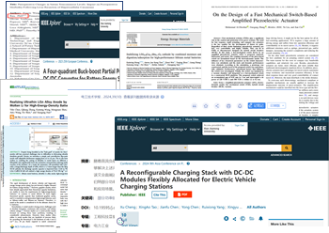
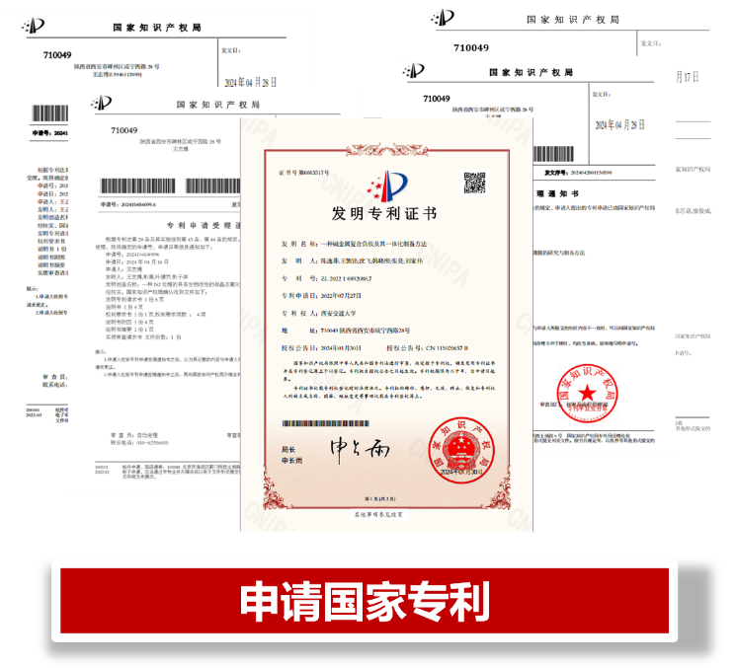
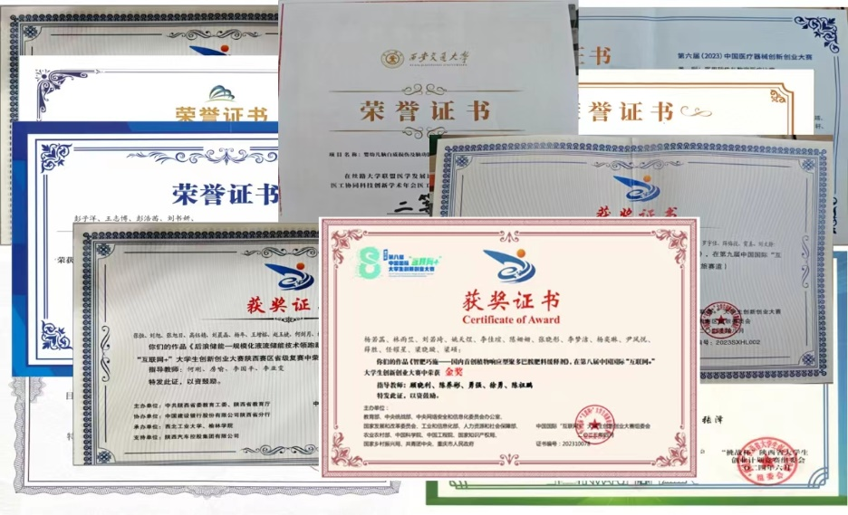
支部工作亮点—支部成员科研成果优异
一年来，支部成员在国内外学术期刊共发表学术论文15篇，其中支部成员作为第一作者9篇，同时获得国家专利5项，支部成员第一作者3项；
支部成员荣获中国国际大学生创新大赛2024国家级金奖、2023产业融合发展——新工科创新大赛一等奖（国家级）、“华为杯”第五届中国研究生人工智能创新大赛二等奖（国家级）等多项国家级奖项；第二届中国研究生“双碳”创新与创意大赛二等奖、中国国际大学生创新大赛省级金奖等多个科学技术比赛奖项；
2名研究生党员获得国家奖学金；
24名研究生党员获得特等奖学金/一等学业奖学金，占支部研究生党员94.4%；
16名研究生党员获得社会奖学金，占支部研究生党员23%。
发表学术论文
获奖证书

Slide 16


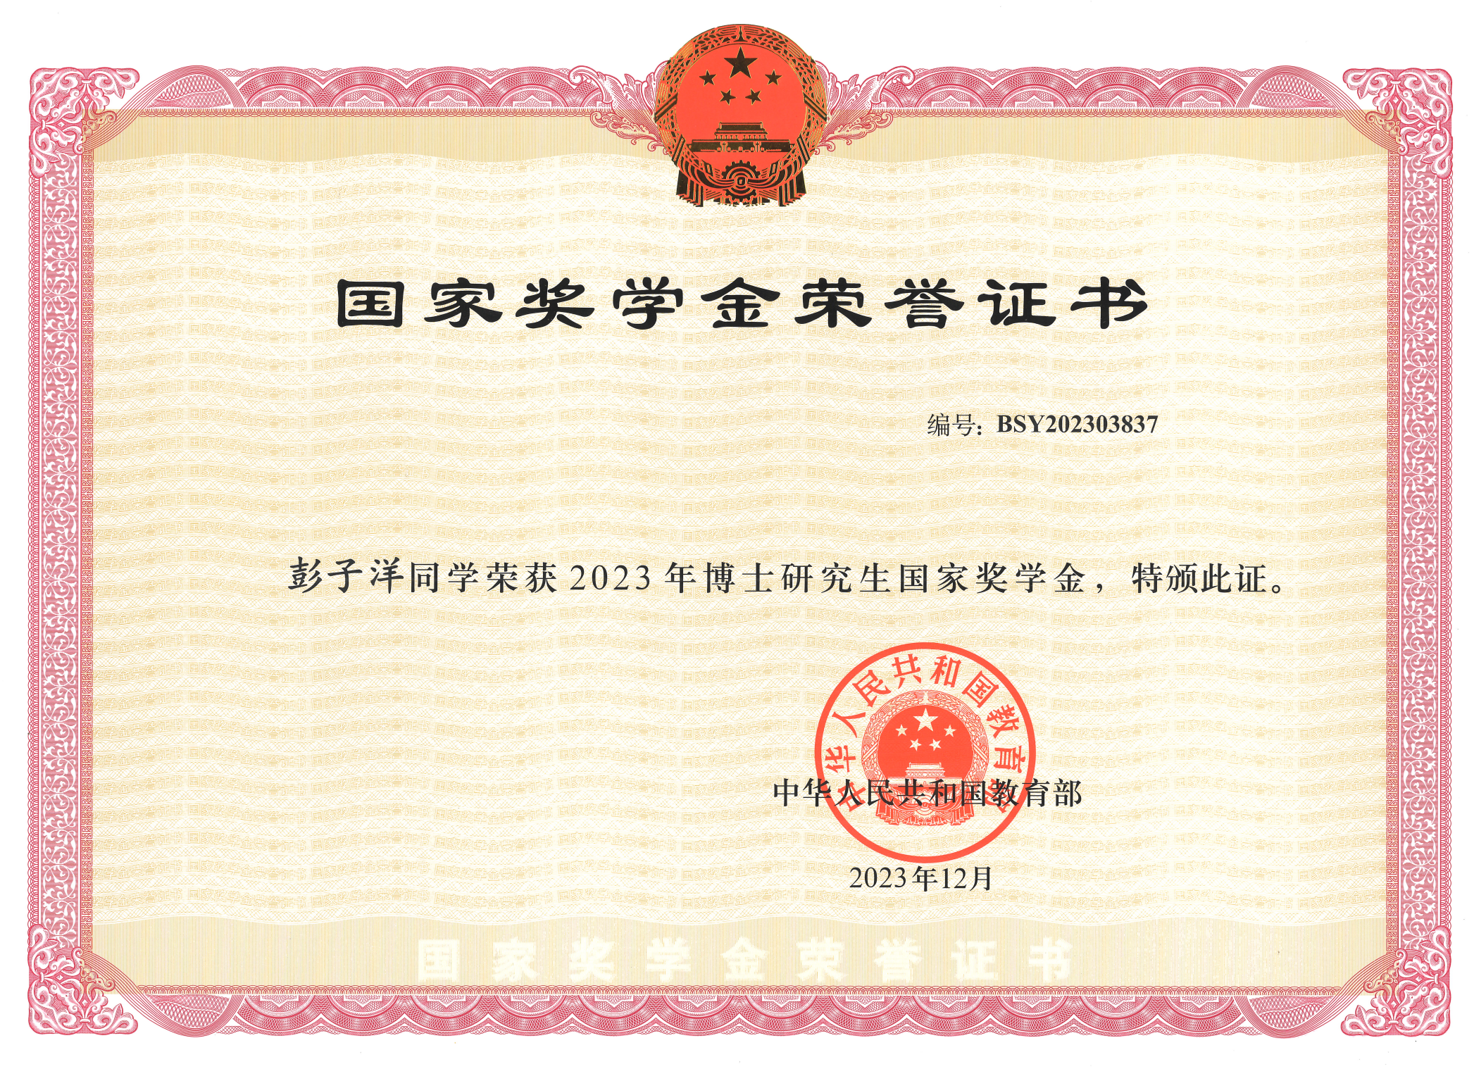
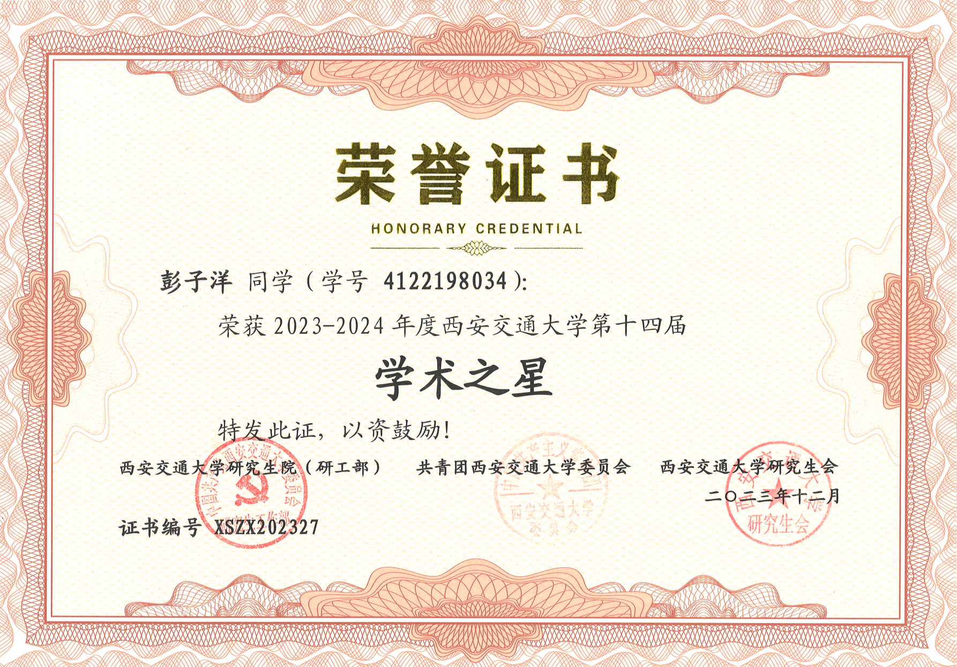
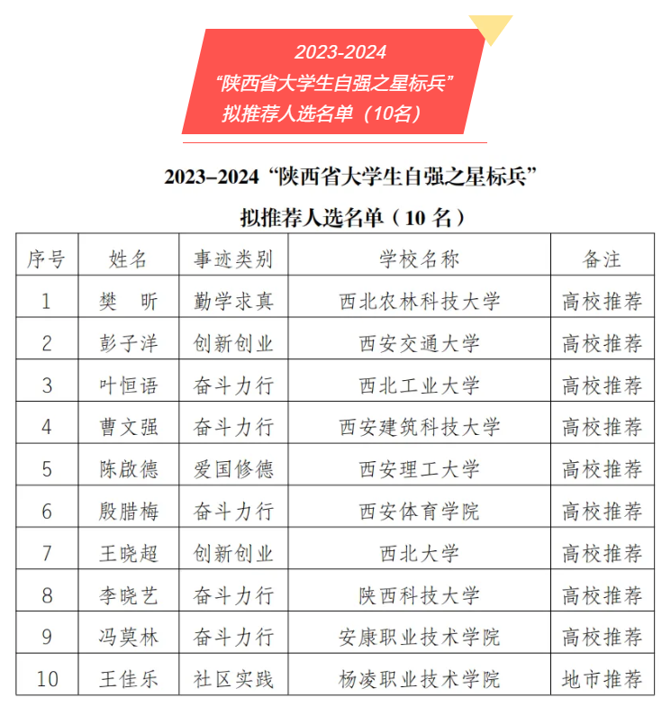
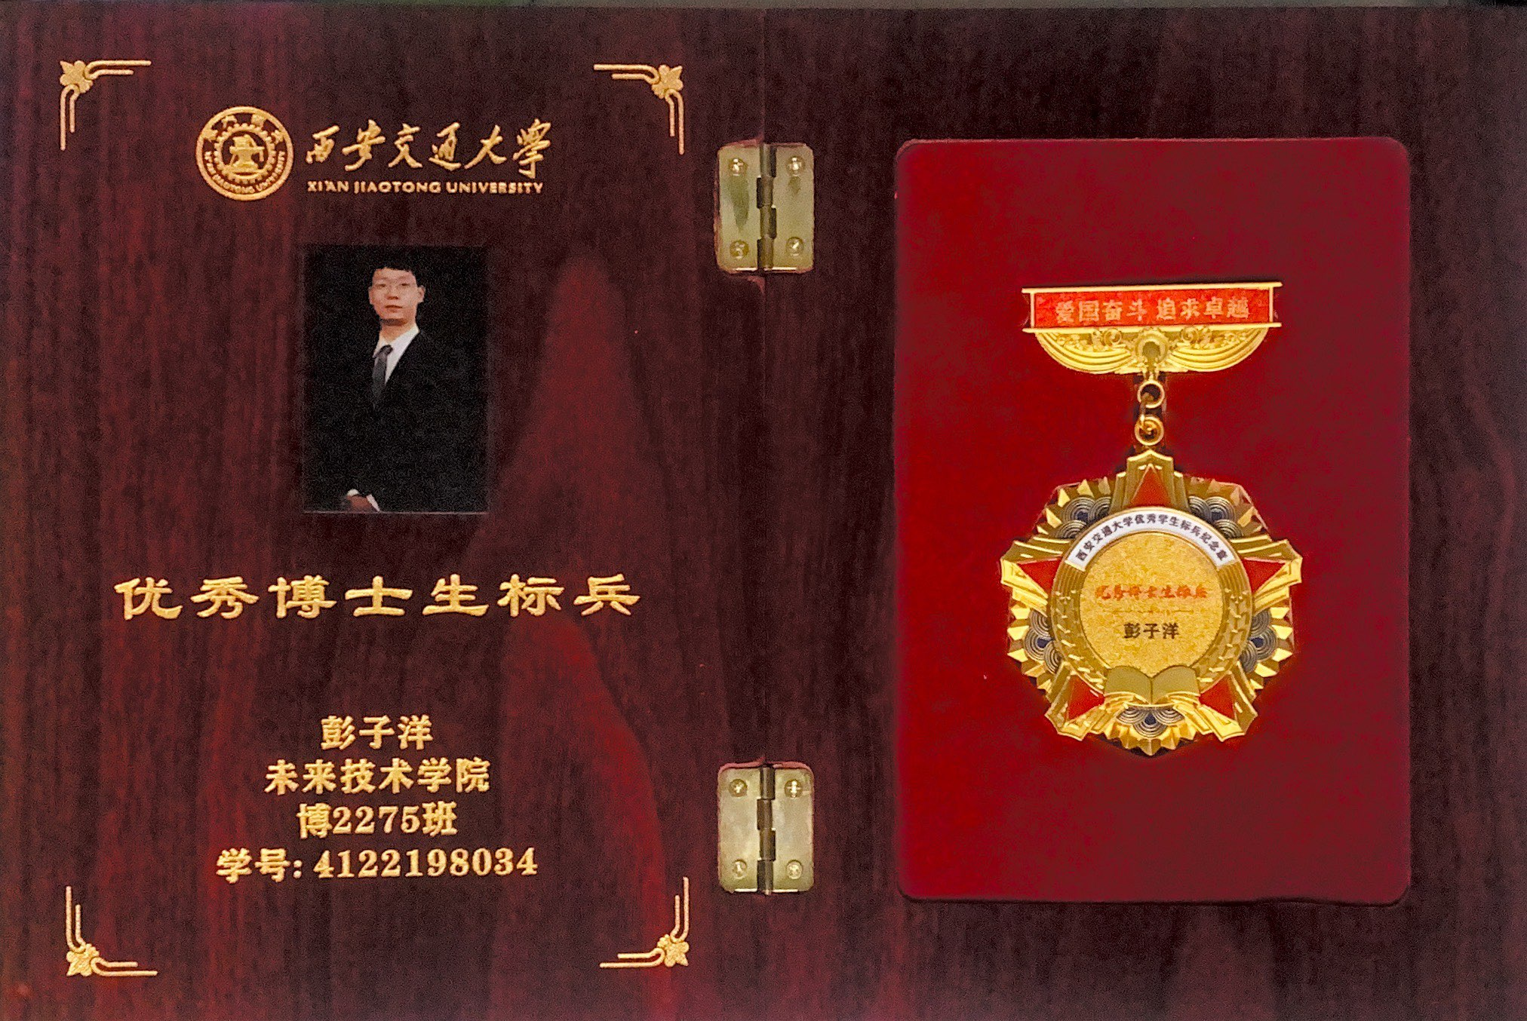
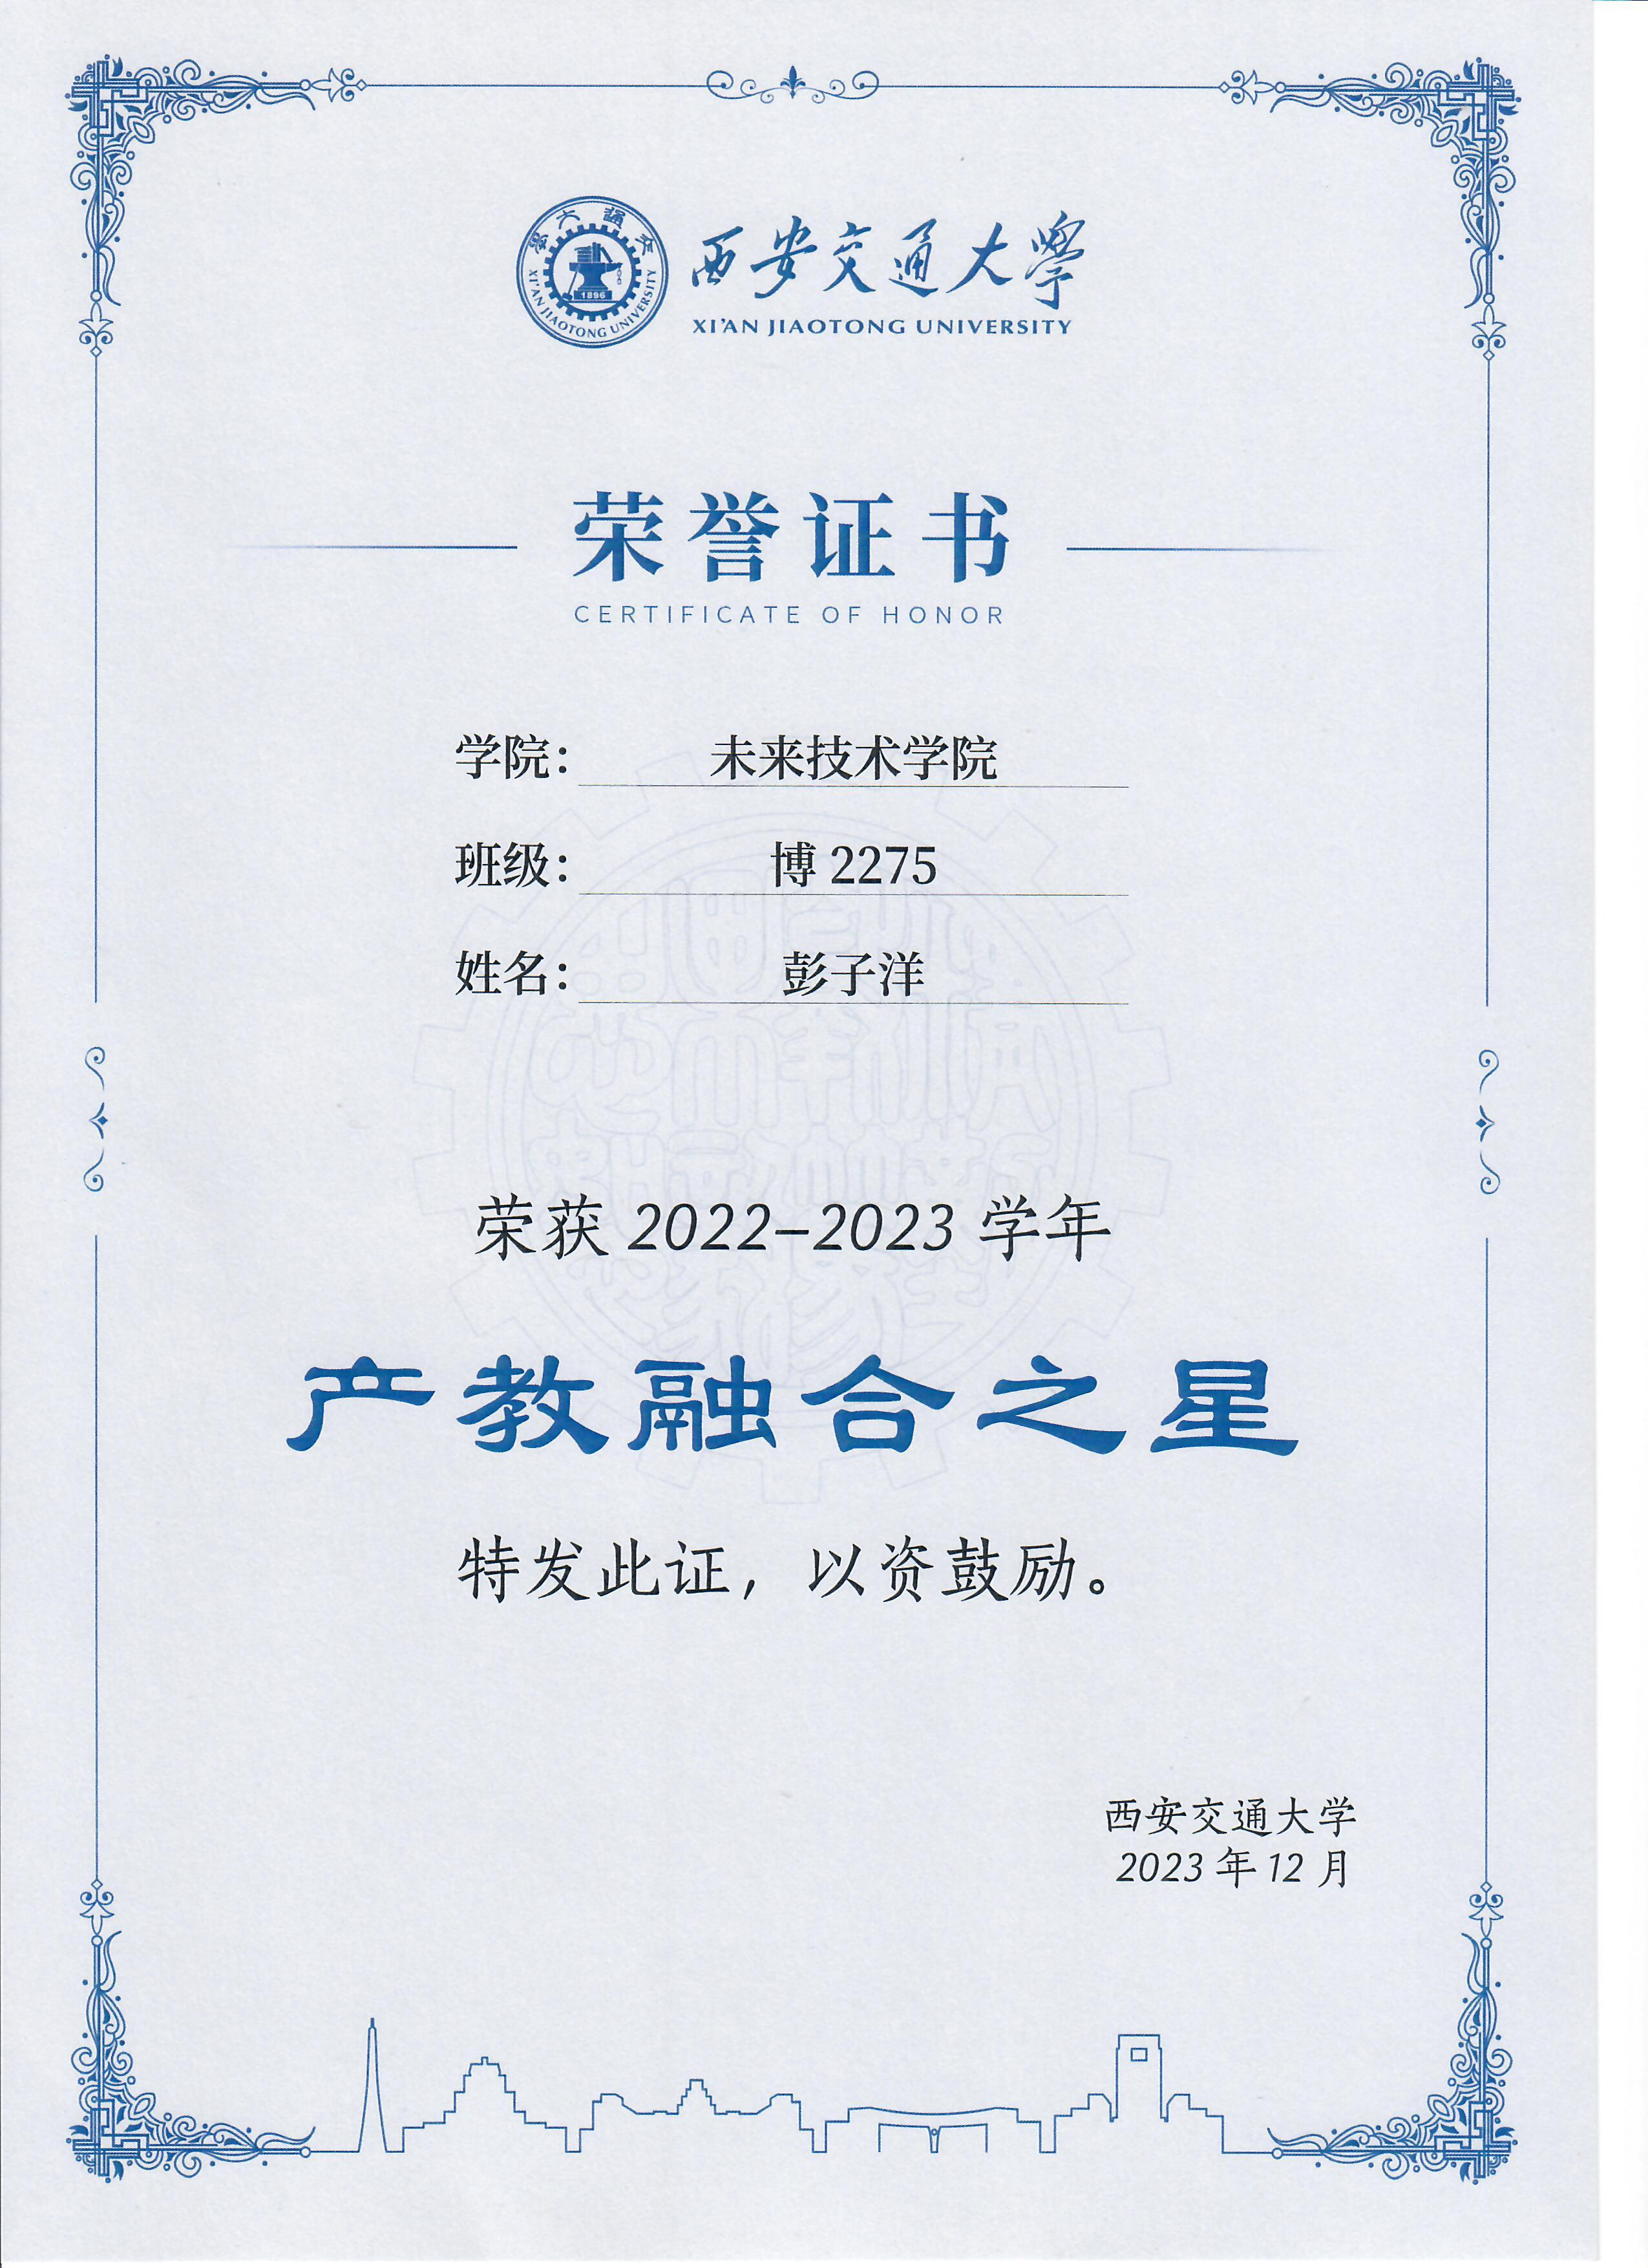
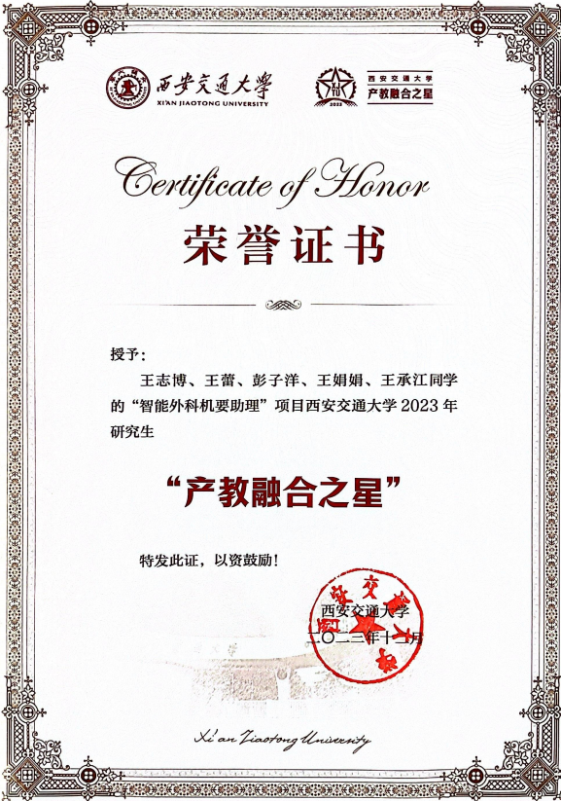
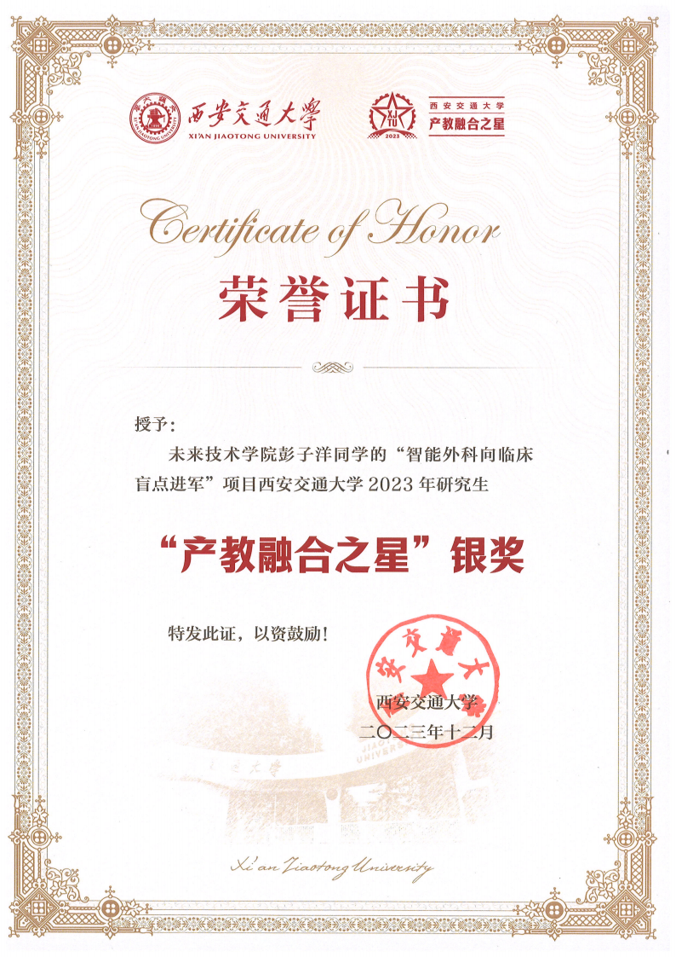
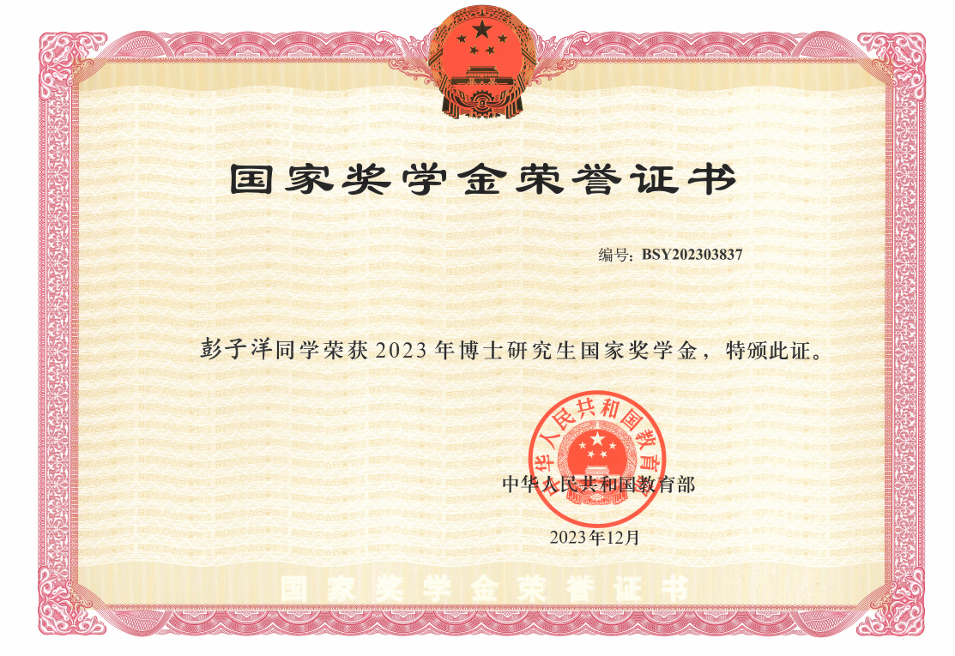
支部工作亮点—支部成员科研成果优异
中国大学生
“自强之星”
西安交通大学
优秀博士生标兵
陕西省大学生自强之星标兵
西安交通大学第十四届学术之星
西安交通大学首届产教融合之星
个人、团队赛道共计3项
西安市灞桥区
“白鹿英才奖”
中国移动
特等奖学金
连续两年获得国家奖学金
未来技术学院“太湖·创业“奖学金”

Slide 17
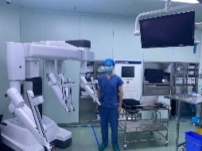
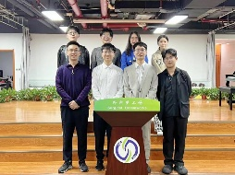
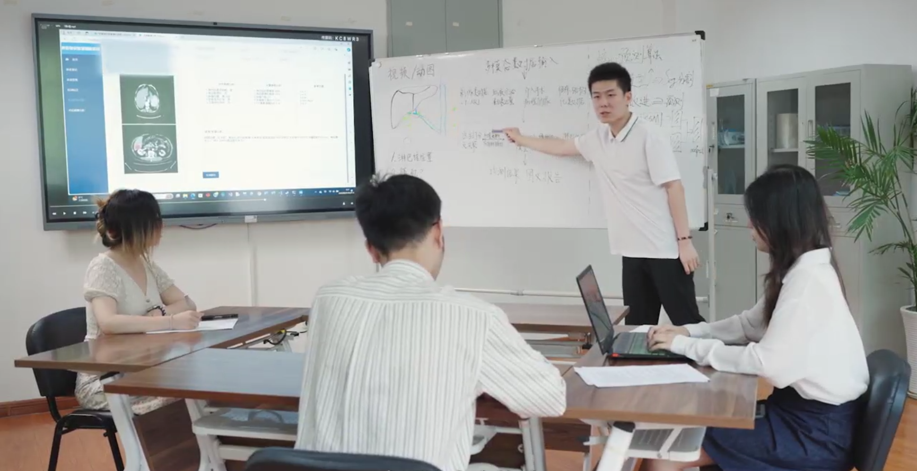
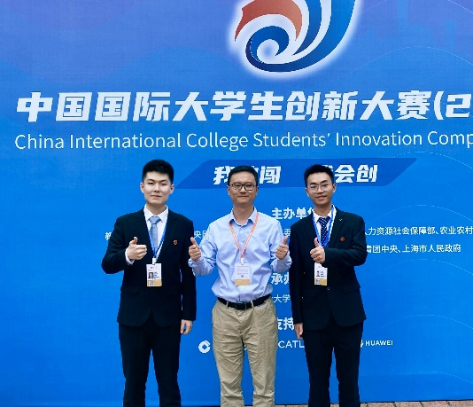
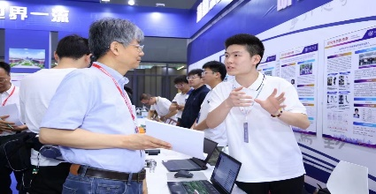
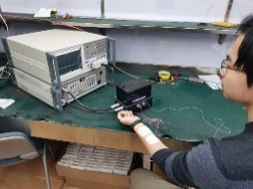
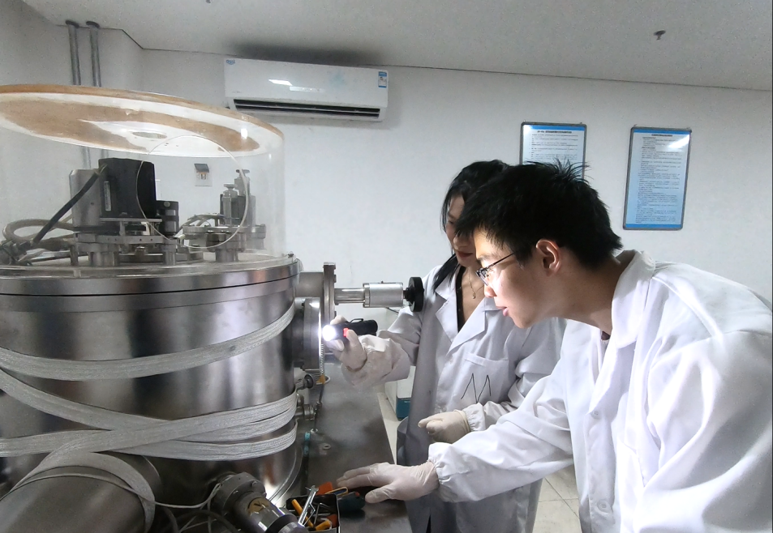
支部工作亮点—支部成员创业成果突出
目前支部党员作为创始人成立3家科技型初创公司，市场总估值近3000万元。研究生中，正在创业学生14人，占比11%，有创业意愿23人，占比17%。
博士生 王志博
医工学方向
苏州杏林创涂医疗科技公司
创始人
博士生 任耀星
医工学方向
陕西影智科技有限责任公司
创始人
微创术中智能化导航系统

Slide 18
新港启新程，新人建新功。党的二十大报告指出，“当代中国青年生逢其时，施展才干的舞台无比广阔，实现梦想的前景无比光明”。时代各有不同，青春一脉相承，作为交大学子，支部党员将厚植家国情怀，立足学院特色，担当起科技强国使命，将个人理想、个人规划、个人奋斗与国家的发展紧密联系，让青春在全面建设社会主义现代化国家的火热实践中绽放绚丽之花。

Slide 19
感谢各位领导老师！

